Slide 1
Marcel Duchamp
(1887 – 1968)
Fontaine, 1917/1964

Slide 2
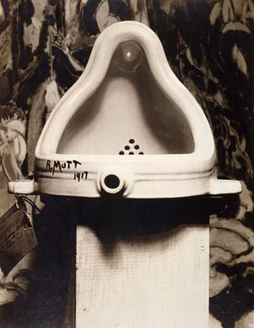
Marcel Duchamp, Fontaine, photo par Alfred Stieglitz, in Blindman No. 2, 1917
© 2000 Succession Marcel Duchamp, ARS, NY / ADAGP, Paris

Slide 3
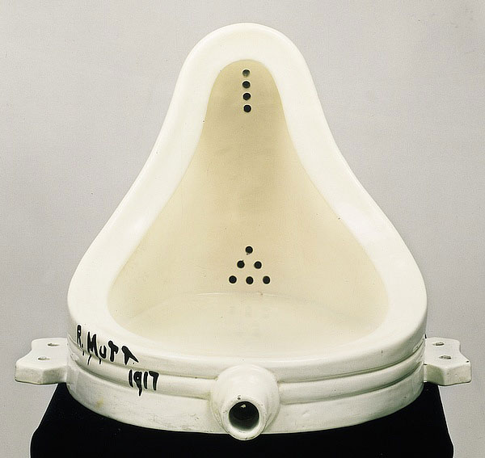
Fontaine, 1917/1964 Titre attribué : Urinoir L'original, perdu, a été réalisé à New York en 1917. La réplique a été réalisée sous la direction de Marcel Duchamp en 1964 par la Galerie Schwarz, Milan et constitue la 3e version. Faïence blanche recouverte de glaçure céramique et de peinture 63 x 48 x 35 cm Exemplaire : Rrose S.D. : R.MUTT / 1917 S.D.R. : Marcel Duchamp 1964

Slide 4
Et après…

Slide 5
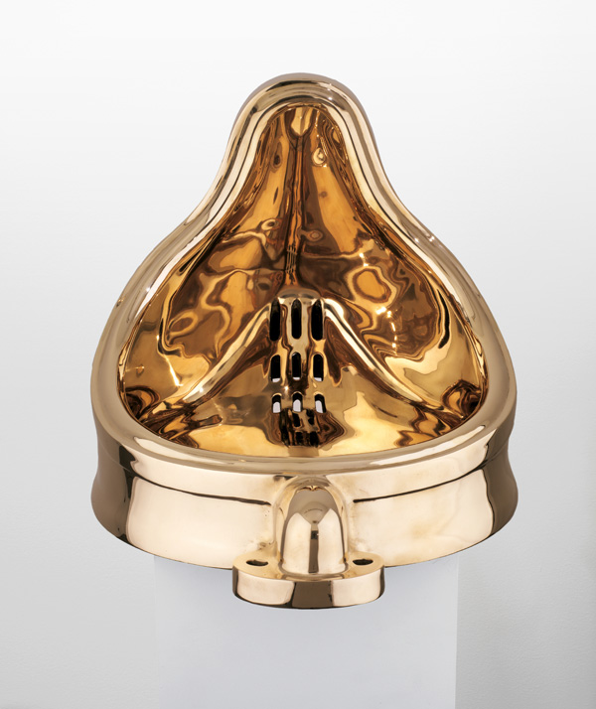
Sherrie Levine, Fountain (after Marcel Duchamp), 1991.
Bronze, 37 x 36 x 63 cm.
Minneapolis, Collection Walker Art Center.

Slide 6
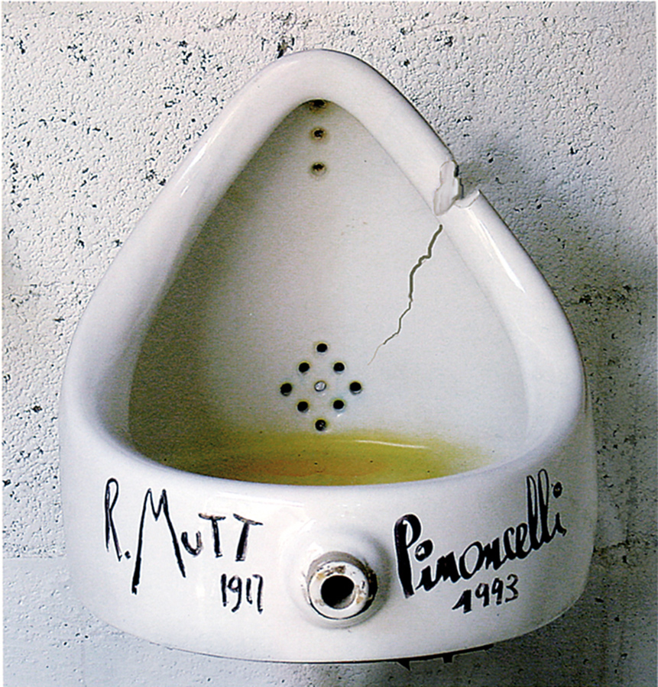
le 25 août 1993, Pierre Pinnoncelli se rend au Carré d'Art de Nîmes afin de réactiver la fonction initiale de cet objet ready-made et urine dedans. Il récidive le 4 janvier 2006 lors de l'exposition « DADA » au Centre Pompidou, en ébréchant l'objet d'un violent coup de marteau
Pierre Pinoncelli : Urinoir série « ecce homo », 1917/1993

Slide 7
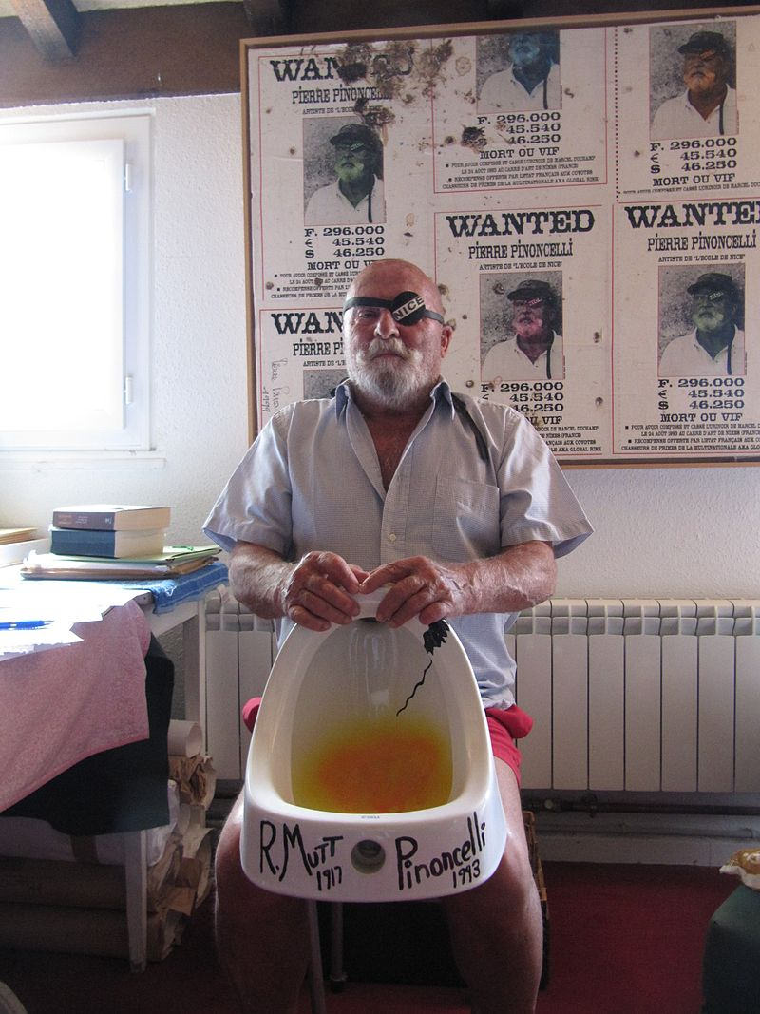
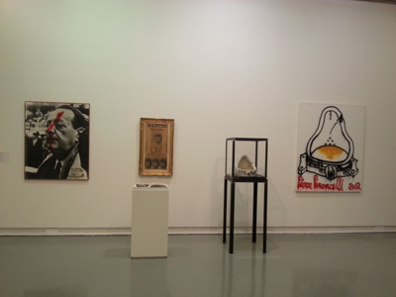
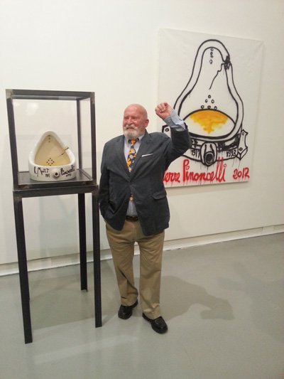
Chez lui à St Remy de Provence
Pierre Pinoncelli lors de la signature du livre Ecce homo ! ou l'urine noire de Marcel Duchamp, 2009

Slide 8
L’art et les fonctions premières de l’homme.
Le stade anal ?

Slide 9
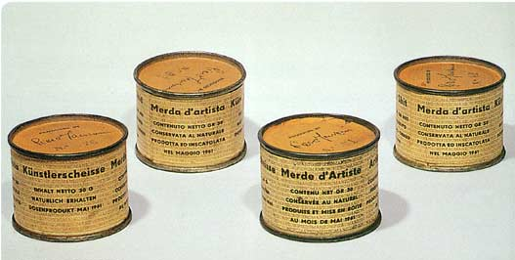
Piero Manzoni (1933 – 1963) : Merde d’Artiste (Merda d’Artista), 1961
Diam. 6 cm, œuvre composée de 90 boîtes
Il est écrit dessus en italien, anglais, français et allemand :
Merde d'Artiste
contenu net gr 30
conservée au naturel
produite et mise en boite
au mois de mai 1961

Slide 10
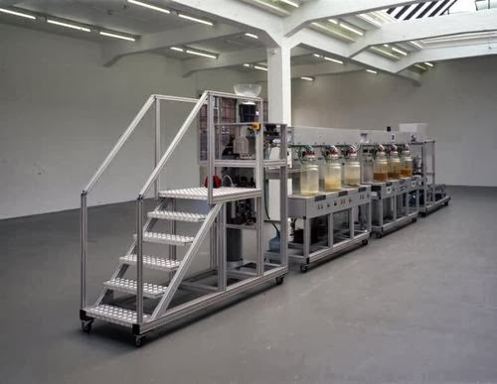
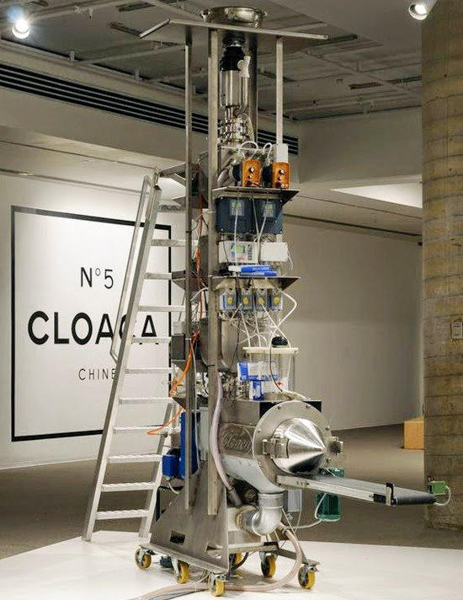
DELVOYE Wim (né en 1965), Cloaca, New & Improved, 2001,
installation, technique mixte, 1000x75x200 cm, Zurich, Migros Museum,
(installation biotechnologique - pilotée par ordinateur, avec enzymes et bactéries, reproduisant le cycle complet -27 heures- des aliments depuis l'ingestion et la mastication jusqu'à la défécation, avec bruits et odeurs).

Slide 11
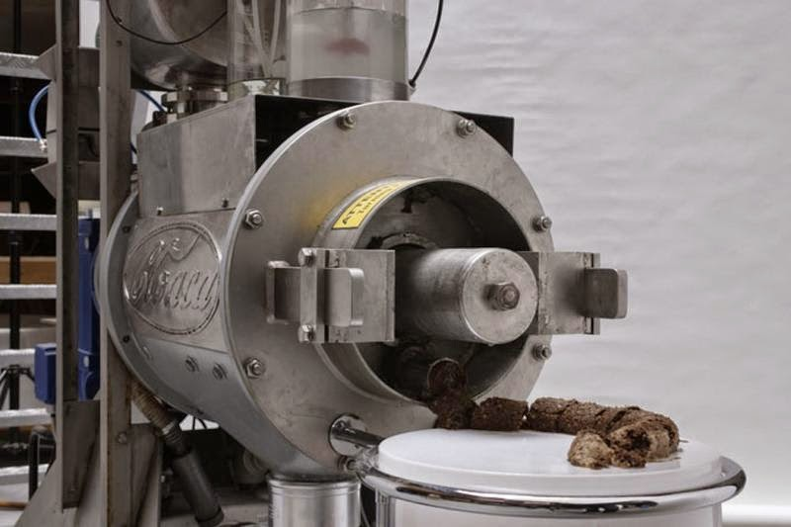
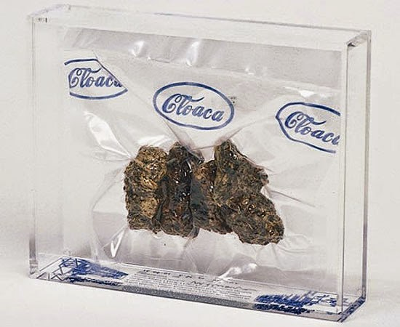
Wim DELVOYE (né en 1965), Cloaca n°5,
ensemble et détail, 2006, technique mixte, 390x70x300 cm.
Une dizaine de versions de Cloaca ont été réalisées depuis l'an 2000, certaines horizontales, d'autres verticales avec une version Turbo (à digestion rapide avec machines à laver et sécher), une version Mini (petite taille), une version Personal (végétarienne) ... Les machines ne sont pas vendues mais les excréments sont eux vendus emballés sous vide, marqués d'un logo pastichant les marques (Ford et Coca-Cola ...).

Slide 12
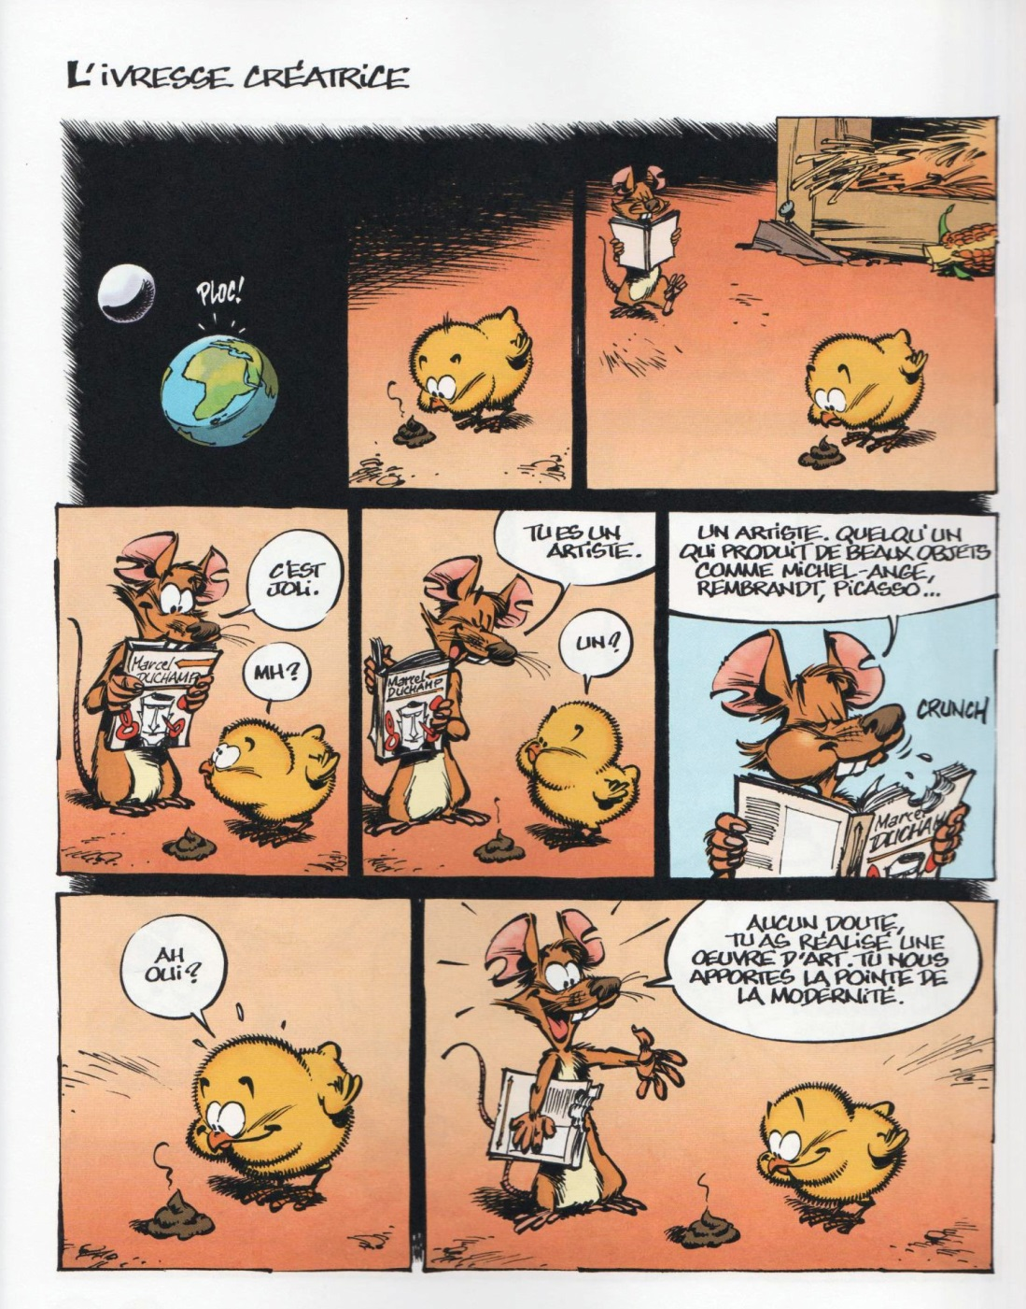

Slide 13
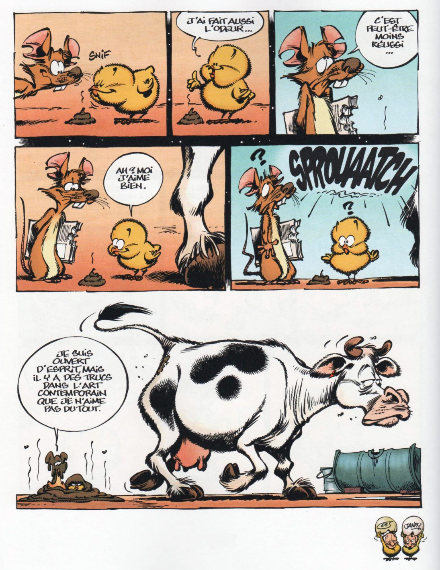

Slide 14
